Slide 1

স্বাগতম

Slide 2
পরিচিতি
মোহাম্মদ আবুল কাশেম খান
সহকারী অধ্যাপক ( গনিত)
মুমিনুন্নিসা সরকারি মহিলা কলেজ
ময়মনসিংহ ।
শ্রেণি-দ্বাদশ
বিষয় –গণিত
বিষয়বস্তু – প্রক্ষেপক ও তার গতি
তারিখ – ১৫/০৩/২০১৩
সময় – ৪৫ মিঃ

Slide 3
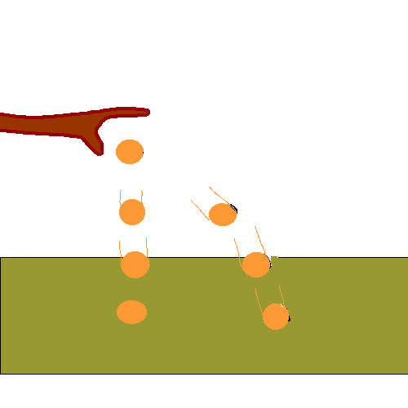

Slide 4
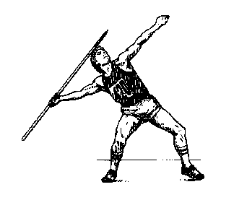

Slide 5
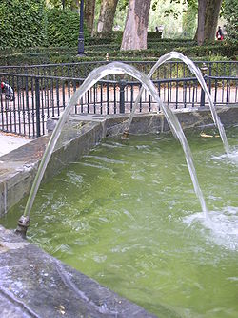

Slide 6
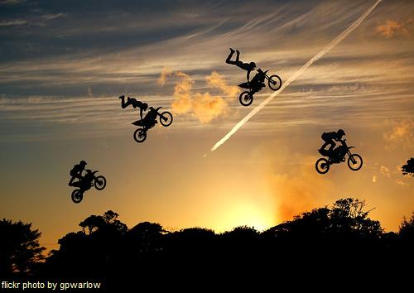

Slide 7
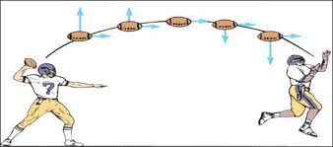

Slide 8
শিখনফল
এই পাঠ শেষে শিক্ষার্থী
১। প্রক্ষেপক কি বলতে পারবে।
২। প্রক্ষেপকের বৃহত্তম পাল্লা , সর্বোচ্চ উচ্চতা
নিরুপন করতে পারবে।
৩। নির্দিষ্ট সময়ে বেগ নির্ণয় করতে পারবে।

Slide 9
Y
u sin α
M
u
H
α
X
O
N
A
u cos α

Slide 10


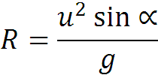

Slide 11

Y
u
P ( x,y)
α
X
O
N
বায়ুশূন্য স্থানে প্রক্ষিপ্ত বস্তুর গতিপথ

Slide 12
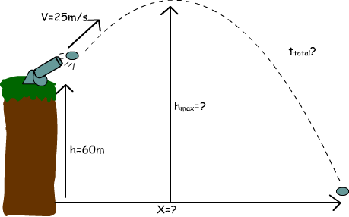
দলীয় কাজ
চিত্র থেকে প্রক্ষিপ্ত বস্তুটির সর্বোচ্চ উচ্চতা এবং বৃহত্তম পাল্লা নির্ণয় কর।

Slide 13
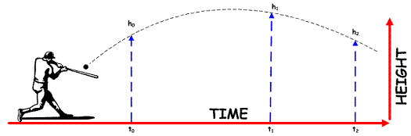
মূল্যায়ন
১। কত কোণে বলটিকে আঘাত করলে তা বৃহত্তম দূরত্বে পৌছবে ?
২। আদি বেগ ২০ মি/সে হলে এর বৃহত্তম দূরত্ব নির্ণয় কর।

Slide 14
বাড়ির কাজ
একটি বস্তু ১৯৬ মি/সে বেগে α=৩০ কোণে প্রক্ষেপ করা
হল । ২ সে পরে তার উচ্চতা ও বেগ নির্ণয় কর ।

Slide 15
ধন্যবাদ

